Slide 1

Функции
Свойства и графики «кусочных» функций
с
Copyright 2013. http://www.mathvaz.ru
с
Copyright

Slide 2
Содержание
Задача 1. Найти область определения функции.
Задача 2. Найти область определения функции.
Задача 3. Найти множество значений функции.
Задача 4. Найти множество значений функции.
Задача 1. Найти область определения функции.
Задача 2. Найти область определения функции.
Задача 3. Найти множество значений функции.
Задача 4. Найти множество значений функции.

Slide 3
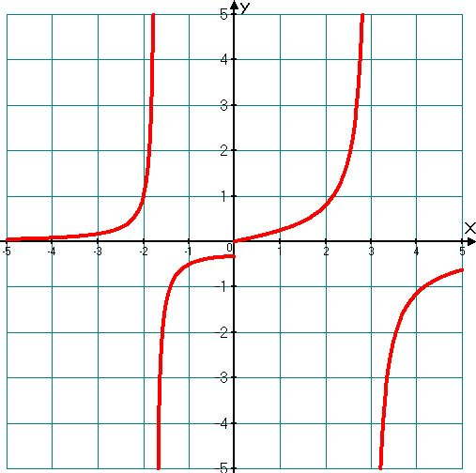
Задача 1
Найдите область определения функции:
Показать график функции
Показать решение

Slide 4
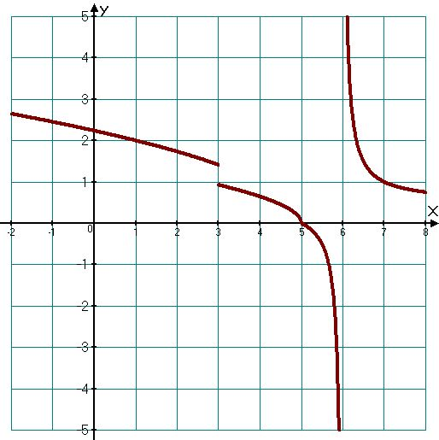
Задача 2
Найдите область определения функции:
Показать график функции
Показать решение

Slide 5
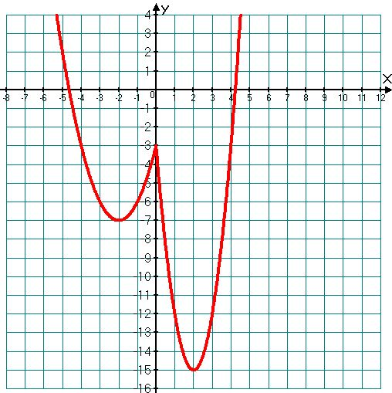
Задача 3
Найдите множество значений функции:
Показать график функции
Показать решение

Slide 6
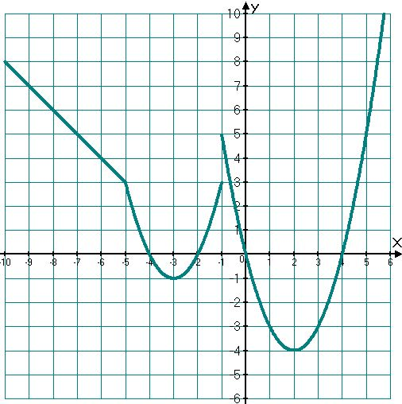
Задача 4
Найдите множество значений функции:
Показать график функции
Показать решение

Slide 7
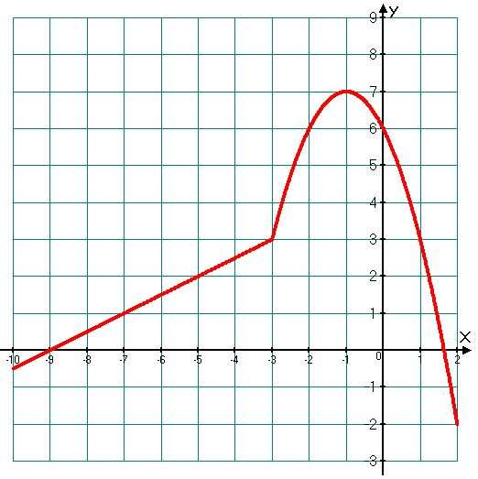
Задача 5
Найдите наибольшее и наименьшее значения функции на отрезке [-10; 2]:
Показать график функции
Показать решение

Slide 8
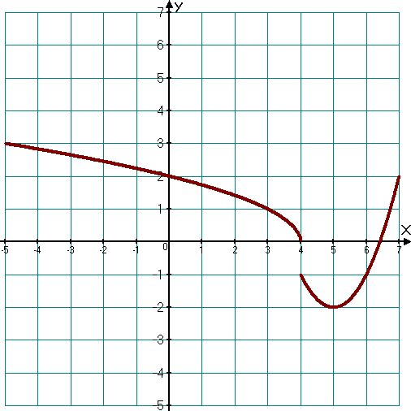
Задача 6
Найдите наибольшее и наименьшее значения функции на отрезке [-5; 7]:
Показать график функции
Показать решение

Slide 9
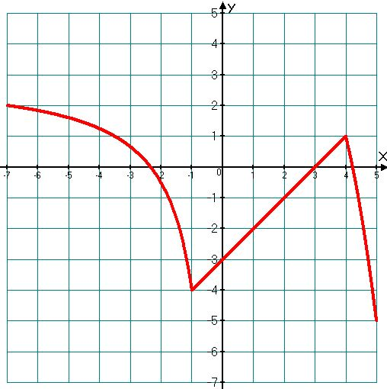
Задача 7
Найдите наибольшее и наименьшее значения функции на отрезке [-7; 5]:
Показать график функции
Показать решение

Slide 10
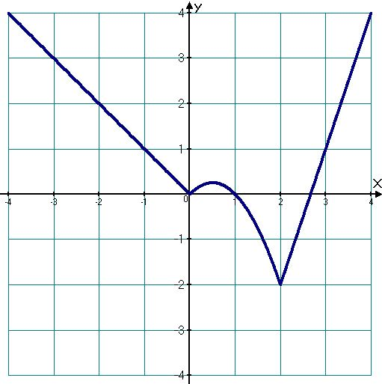
Задача 8
Найдите промежутки монотонности функции
Показать график функции
Показать решение
Промежутки убывания функции f(x):
и
Промежутки возрастания функции f(x):
и

Slide 11
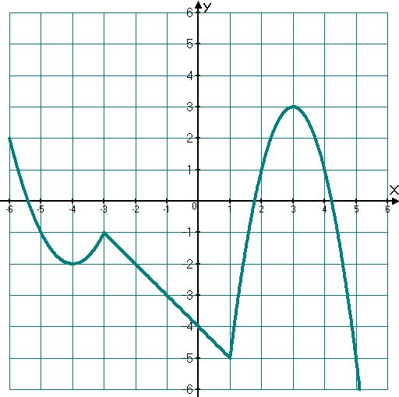
Задача 9
Найдите промежутки монотонности функции
Показать график функции
Показать решение
Промежутки убывания функции f(x):
и
Промежутки возрастания функции f(x):
и

Slide 12
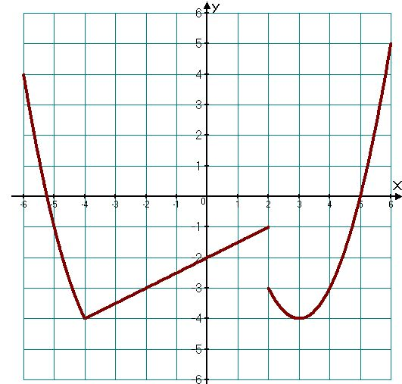
Задача 10
Найдите промежутки монотонности функции
Показать график функции
Показать решение
Промежутки убывания функции f(x):
и
Промежутки возрастания функции f(x):
и

